Slide 1
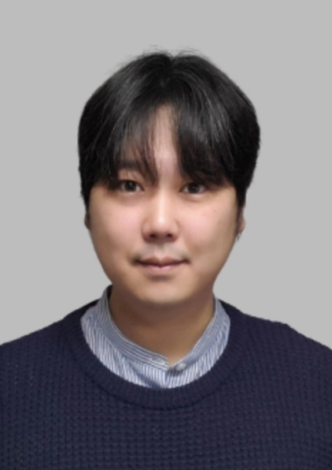
Portfolio
Name
Phone
E-mail
Github
: 곽희태
: 010-3071-9317
: gsvenger@nate.com
: https://github.com/SiTae9317

Slide 2
경력
2013 ~ 2014
2014 ~ 2019
2019 ~ 2020
2021 ~
㈜ 웹플랜
주임 연구원
㈜ 엘로이즈
책임 연구원
㈜ 미래융합정보기술
책임 연구원
㈜ 브이다임
책임 연구원
플랭클린플래너 안드로이드 버전 유지보수
삼성 타이젠 올쉐어 프로젝트
기가코리아 다시점 인터렉션 태양계 교육 컨텐츠 개발
기가코리아 다시점 실시간 영상 합성 다시점 인터렉션 컨텐츠
IITP 아바타를 활용한 AR 인터렉션 컨텐츠 프로토타입 개발
USC Autorigging 연동 모듈 구현 / 3D 캐릭터 RuntimeLoader 구현
MWC WithMe App(3D 스캔 아바타와 Azure Cognitive 서비스를 적용한 셀피앱) 개발
도쿄게임쇼 아바타 오토리깅 연동 로컬 서버구축 / 컨텐츠 연동 모듈 구현
기가코리아 Mesh Deformation을 응용하여 3D 캐릭터와 3D 의상 피팅 모듈 개발
모바일 기반 아바타를 적용한 인터렉티브 월페이퍼 앱 프로토타입 개발
사진기반 아바타 생성 프로젝트 연구 개발
LG CNS 보이스 디자이너 연계한 Tutor 데모 개발 직무 교육 데모 개발
World of 2048 Tycoon 모바일 기반 2048 게임 개발
사진기반 아바타 생성 프로토타입 개발
NIA AI 학습용 데이터 생성 과제
투명체, 비투명 대용량 3D 데이터 학습데이터 가공 및 응용서비스 개발

Slide 3
성격 및 특징
리더십
대학시절 학과 학생회와 응원단 단장으로 활동하였었습니다.
그리고 학교와 학원, 회사에서 다수 프로젝트의 PL, 팀장 역할을 하며 리더십을 키우고 발휘해 왔습니다.
친화력
사람들과 대화하는걸 좋아하는 편이고, 낯가림이 있지만 남들은 모를 정도로 노력하는 편입니다.
그리고 단체에서 좋은 결과물을 내기 위해서는 좋은 분위기가 중요하다고 생각하여, 친화력을 바탕으로 팀의 분위기를
위해 노력했습니다.
끊임없이 동기부여
나태해질 땐 현재를 살펴 앞으로의 목표와 계획을 다잡았고, 힘들고 지칠 땐 스스로 다독이며 잘해왔고 잘해 낼 수 있다는 믿음
으로 목표를 이뤘을 때를 상상하며 동기부여 하였습니다.
책임감은 필수
제 가치관에서 책임감은 매우 큰 비중을 차지합니다.
사람의 성장에 큰 영향을 준다고 생각하고, 또한 저에겐 책임감이 무엇을 할 때 큰 원동력이 됐었습니다

Slide 4
개발 가치관 및 경험 사례
1. 일을 잘 쪼개자!

Slide 5
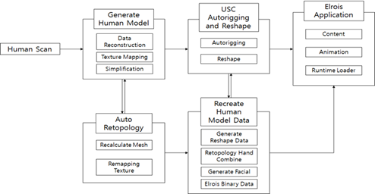
일을 잘 쪼개자!
Avatar Platform 구조 설계
사람을 스캔하여 3D 아바타로 생성하고 다양한 서비스(교육, 게임, 엔터테인먼트, SNS 등)와 연계한 플랫폼 구축을 목표로 하였으며, 해당 내용의 구조를 설계하였습니다. 막연했던 내용의 서비스를 구축하기 위해 해당 기능들을 잘개 쪼개어 구현 가능한 단위로 분할하여 모듈로 그룹화 하였고, 각 부분에서 발생된 문제점들 또한 파악하여 중간 모듈들을 포함한 전체 구조를 설계하였습니다.

Slide 6
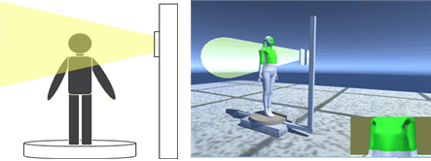
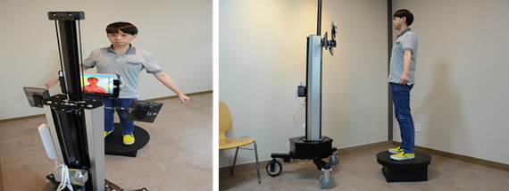
일을 잘 쪼개자!
Scanning Bot System
구조광 센서를 이용한 스캐닝 프로그램으로 사람을 스캔할때 균일하고 고른 데이터를 얻기 힘들고, 촬영 시간 단축과 자동화시스템으로 만들기 위해 스캔봇을 제작하게 되었습니다. 스캔봇 활용방법에 대하여 기능 정의를 하고 시뮬레이션 프로그램을 개발하여 하드웨어 제작을 의뢰하였습니다.
일정 거리를 유지하여 균일한 분포로 Vertex Point 데이터 획득
스캔 시, 촬영 디바이스에서 단 방향 라이트로 전 방위 이미지 소스에 균일한 라이트 유지
턴테이블을 이용한 동일한 간격의 이미지 데이터 획득
획득한 이미지로 Model Texture Mapping 시 Texture Align 보완

Slide 7
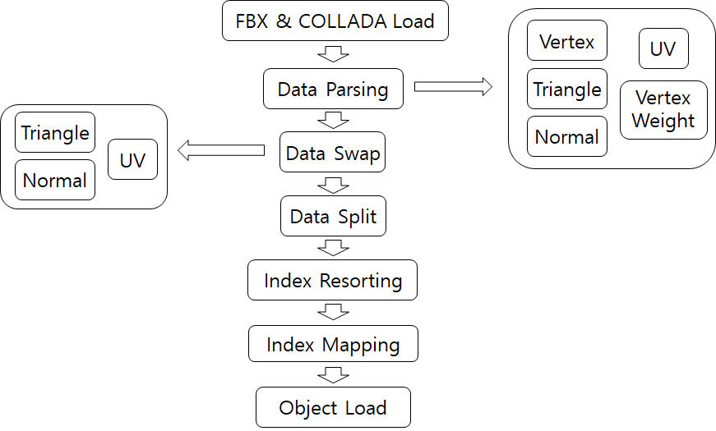
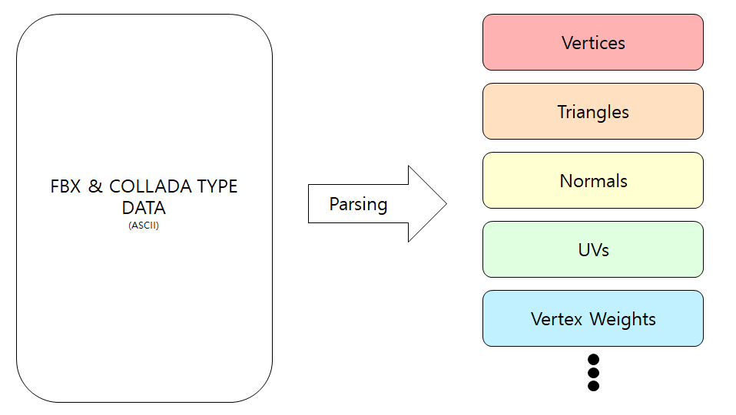
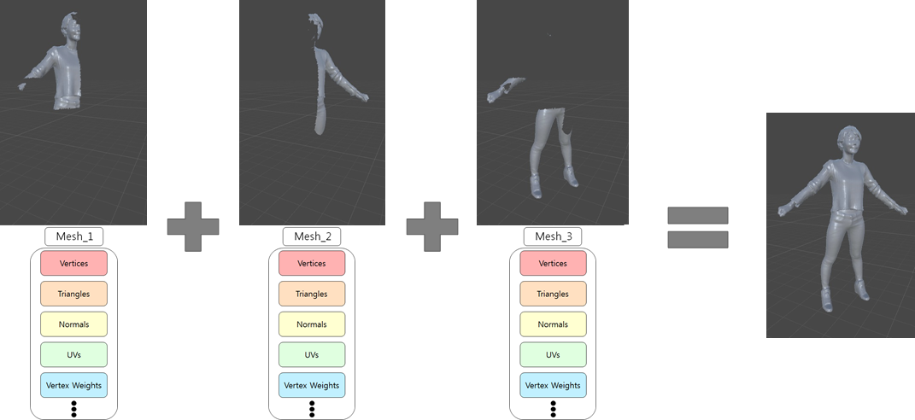
일을 잘 쪼개자!
Runtime Loader 구현
동적으로 생성된 3D 아바타 데이터를 실시간으로 구동중인 서비스 프로그램에서 사용하기 위해 유니티 기반에서 Runtime Loader를 구현하였습니다.
Collada Type 파일에서 모델 데이터를 파싱
파싱한 데이터 Swap 및 Index 데이터를 이용한 정렬
Maximum Data(64K)를 초과할 경우 데이터를 분할
Index 재 정렬 및 Triangle 변경 (Normal과 Triangle이 같을 경우)
Normal & UV 재 정렬 (Normal과 Triangle이 다를 경우 UV 재 정렬)
재 정렬 Triangle 데이터와 다른 Index에 대한 Vertex를 추가
Bone Data와 Mesh 데이터를 적용해 Scene에 Load

Slide 8
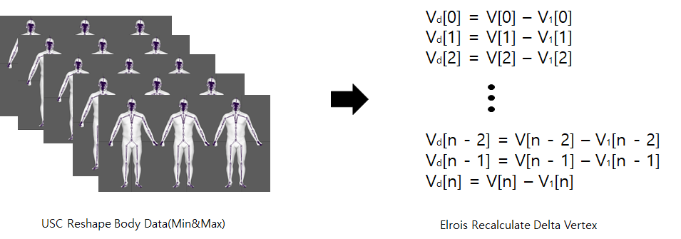
일을 잘 쪼개자!
Avatar Body Reshape
사용자에게 3D 아바타의 체형 변환기능을 제공하기 위하여 USC Autorigging 모듈과 연계하여 Reshape 기능 개발하였습니다.
USC Template Body의 체형 변환 Data Set을 이용하여, 6가지 체형 항목(Height, Weight, Chest, Waist, Leg Length, Arm Length)에 대한 Min & Max 데이터를 획득
12가지의 체형 데이터와 오리지널 데이터의 Bone Transform Matching
Bone Matrix와 Vertex Weight Value를 이용하여 Vertex Position 재설정
오리지널 Vertex Position과 변환 된 체형의 Vertex Position으로 Delta Vertex 생성
Delta Vertex를 병합하여 Body Blend shape 생성

Slide 9
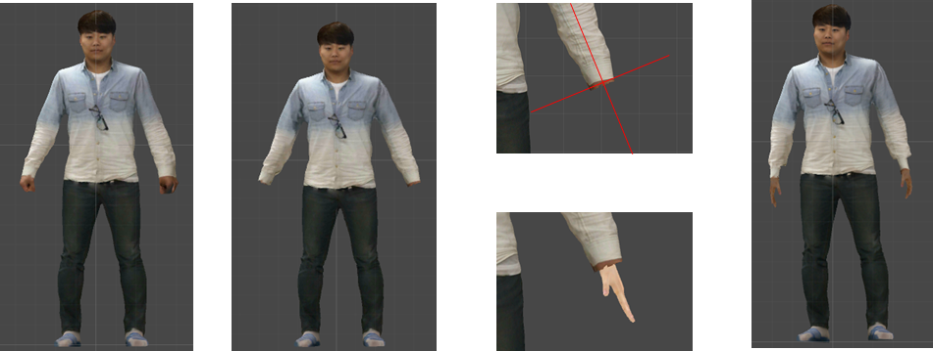
일을 잘 쪼개자!
Avatar Hand Retopology
사람을 IR 센서를 활용하여 스캔을 할시에 손가락은 얇아서 손실되는데, 해당 내용을 보완하기 위하여 기존 손실된 손을 제거하고 템플릿 손을 3D 아바타에 병합하는 기능을 개발하였습니다.
14개의 부위(머리, 몸, 팔뚝, 팔목, 손, 허벅지, 정강이, 발 등)로 Mesh를 분할
분할된 Mesh의 손 부분을 제거 / 제거된 손의 평균값 칼라획득 / 제거된 손목의 중앙좌표 획득
Template Hand Rig Position 보정 / Character Arm Mesh & Template Hand Mesh Retopology
Template Hand Texture Recalculate / Character Rig 정보에 Template Hand Rig 정보 추가
Template Hand Vertex Weight Recalculate

Slide 10
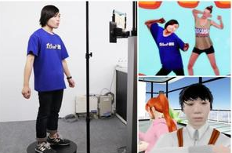
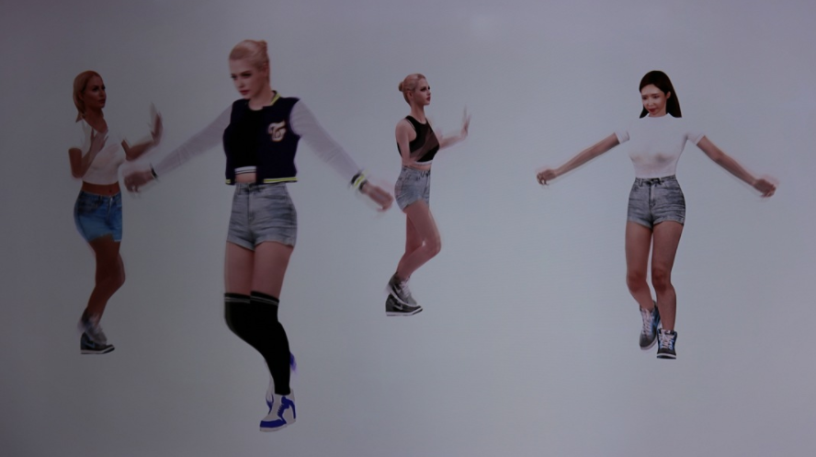
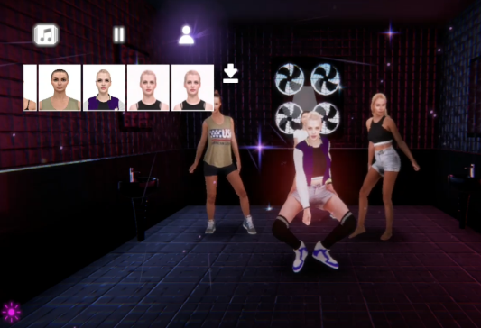
일을 잘 쪼개자!
2017 도쿄게임쇼
Avatar Platform 을 기반으로 체험 서비스 환경을 구축하여 도쿄게임쇼에 참가하였습니다.
Socket 기반으로 한 Local Web Server를 구축
스캔봇을 이용하여 실시간 모델데이터 생성 후 Local Web Server 에서 데이터 관리
Local Web Server에서 USC Web Server와 연동하여 Autorigging
포커페이스, 커플댄스, 스페이스드론 등 응용 어플리케이션 연동 서비스 제공
<참고 영상>
엘로이즈 2017 TGS 인트로 https://youtu.be/5I2LAVXZsXc
포커 페이스 중간데모 https://youtu.be/J0G-pqkXshw
커플 댄스 데모 https://youtu.be/Kn3jphXIv84

Slide 11
개발 가치관 및 경험 사례
2. 무식하게라도 덤벼보자!

Slide 12

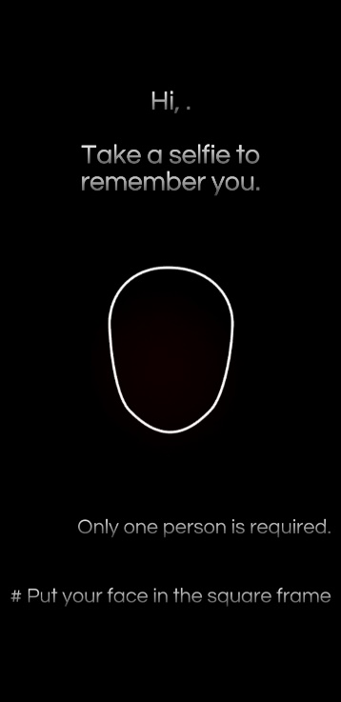
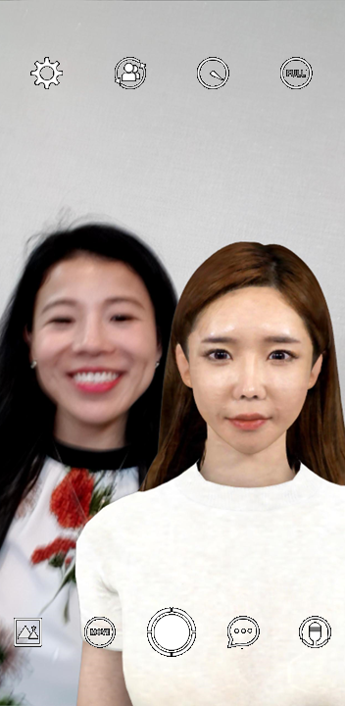
무식하게라도 덤벼보자!
WithMe
3D 아바타와 AI 서비스를 연동하여 인지형 셀카 서비스를 목표로 기획하고 개발하였습니다. 초기에 아바타와 사진을 찍는 컨셉을 세우고, 당시에 MS 코타나 서비스를 선보이게 되면서 아바타와 AI서비스를 연계하는 방향으로 내용을 추가하게 되었고, 2017 MWC에 출품하였었습니다. 당시에 죽은사람도 아바타로 만들어 사진을 찍을수 있다는 내용으로 BBC에 소개되었었습니다.
Opencv Face Detect를 통하여 사용자를 인지하고 아바타의 화면상 위치선정
초기 Directline 미지원으로 클라이언트용 응용 어플리케이션과 서버용 웹앱간 통신을 중개용 소켓을 생성하여 분석
LUIS 서비스와 Botframework를 활용하여 챗봇 설계 및 구축
STT & TTS 서비스를 연동하여 사용자와 아바타간 음성으로 챗봇 연계
문장별 감정파악, FaceEmotion 서비스를 활용하여 사용자의 표정을 파악하도록 개발
감정수치에 따른 문장내용 변경하도록 텍스트 세트 구성하고 반영하도록 개발
감정수치에 따른 아바타 애니메이션 세트 구성 및 상황별 동작하도록 개발
음성을 통하여 아바타가 특정 동작을 할수있는 기능 개발

Slide 13
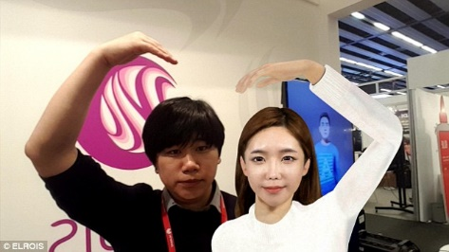
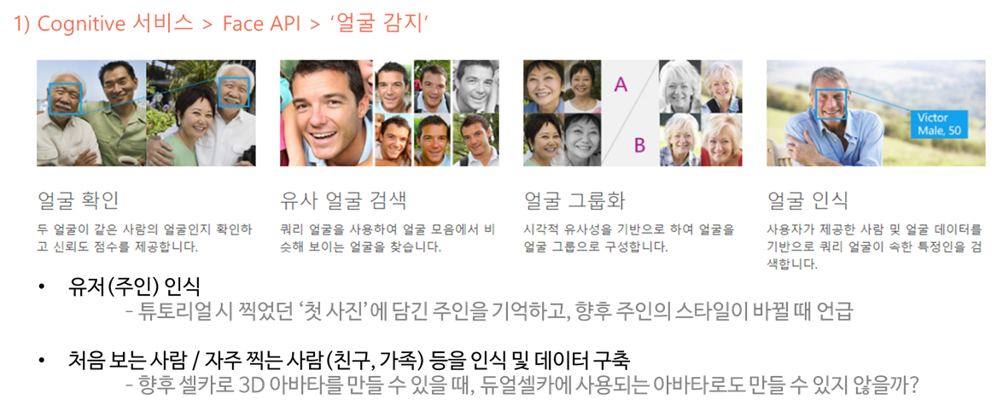
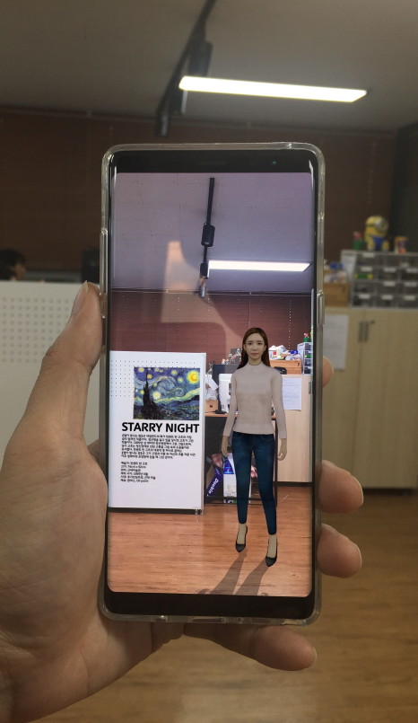
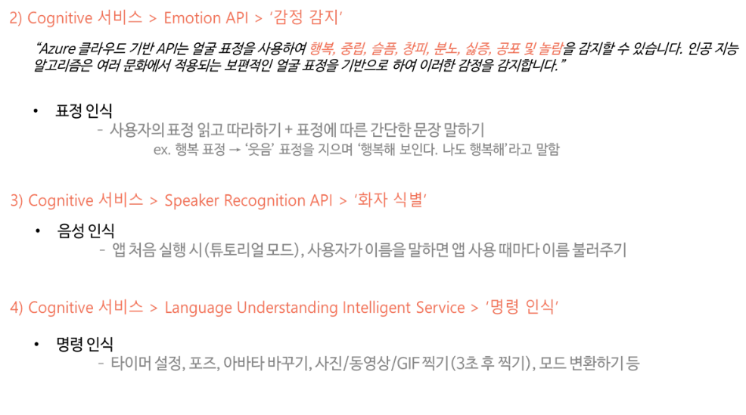
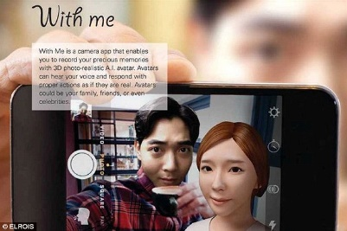
무식하게라도 덤벼보자!
WithMe

Slide 14

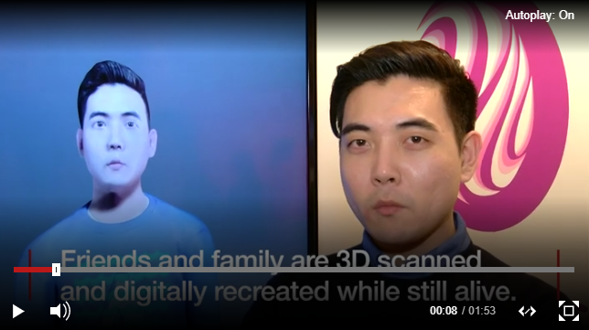
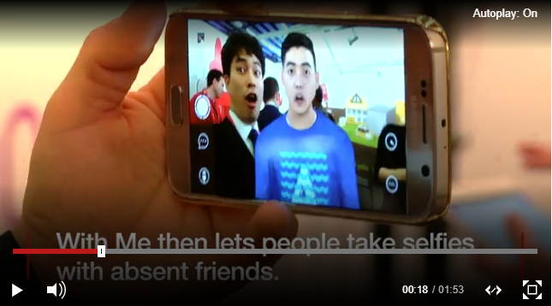
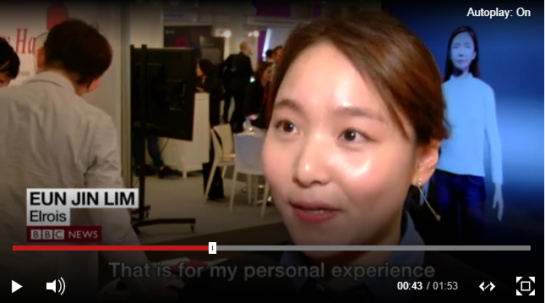
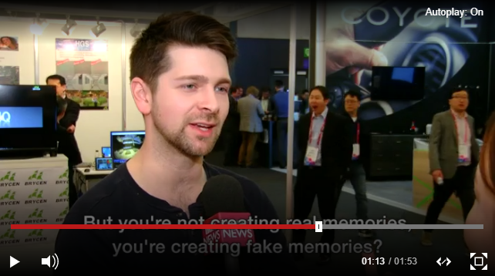
무식하게라도 덤벼보자!
<참고 영상>
디지털 휴먼 AI 셀피 앱 WITH ME(BBC 소개영상) https://youtu.be/tKbRV-pC8js
디지털 휴먼 AI 셀피 앱 WITH ME https://youtu.be/B_fcWPLwF2M
App creates selfies with avatars of dead relatives
An app that lets people speak to avatars of dead relatives and take selfies with them is being developed in South Korea.
The BBC's Chris Foxx asked Eun Jin Lim from Elrois, the company making it, whether people might find the idea strange.

Slide 15
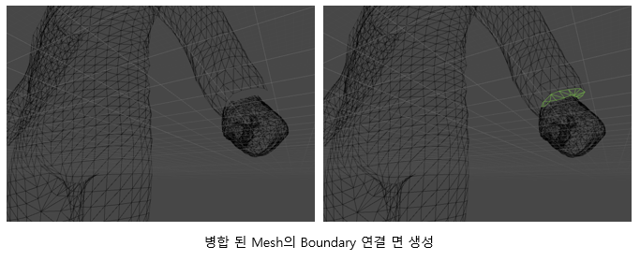
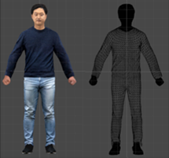
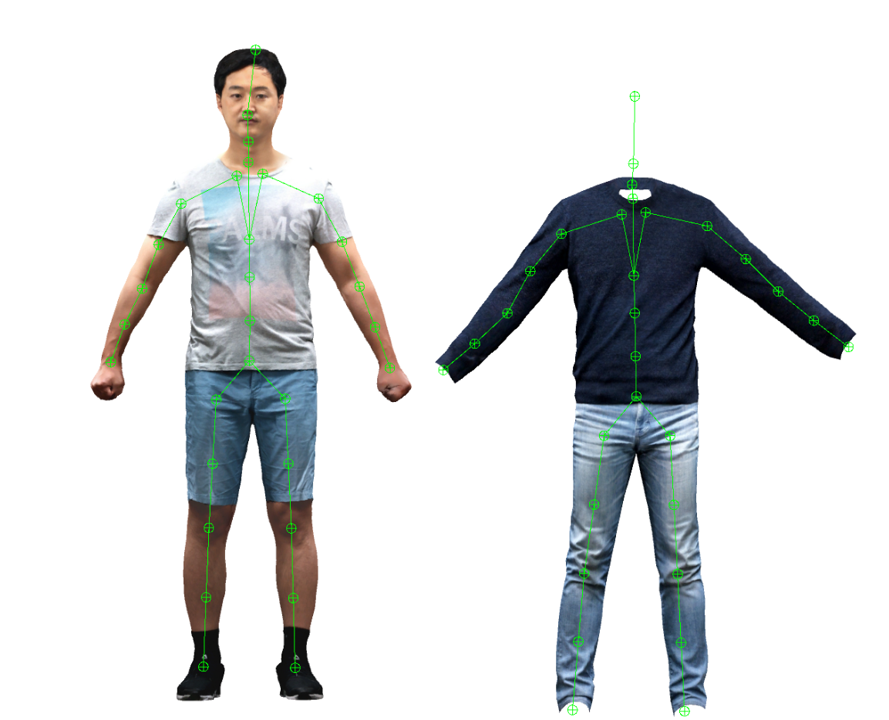
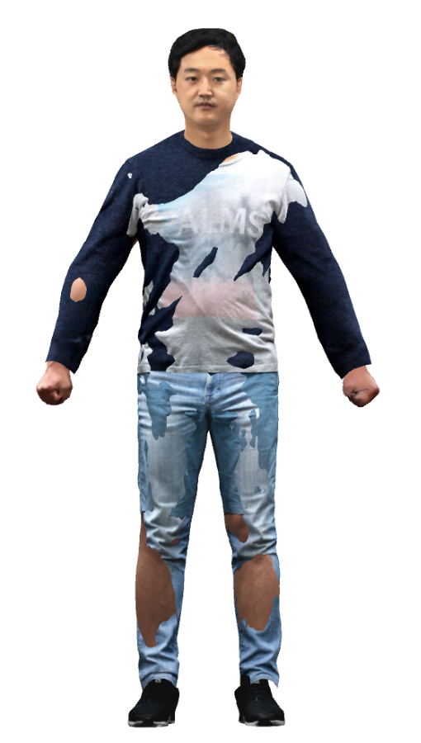
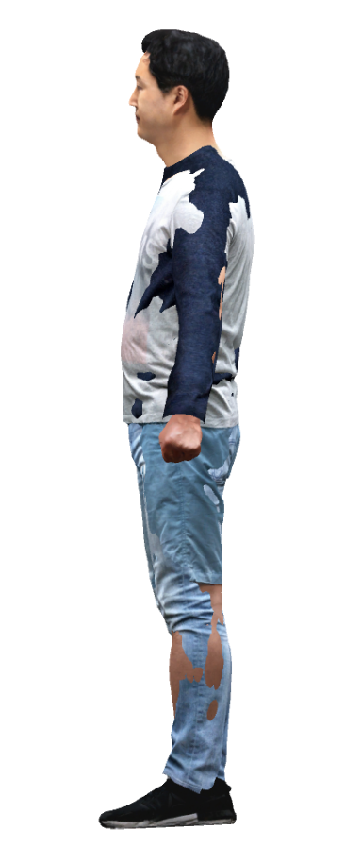
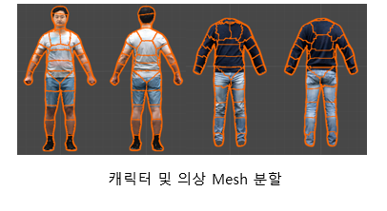
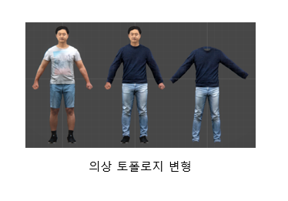
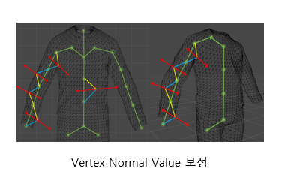
무식하게라도 덤벼보자!
Virtual Fitting
3D 아바타와 스캔한 의상을 피팅시키는 것을 목표로 개발하였습니다. 당시에 롯데마트 담당자가 아바타 관련하여 해당 서비스를 희망했었습니다. Runtime Loader를 구현하며 Mesh 구조에 대해 파악했었기에 막연하지만 할 수 있을 것 같아 프로젝트를 진행하였고 많은 시행착오 끝에 개발을 완료하였습니다.
각각의 관절 포인트를 이용하여 Joint Pivot 데이터 셋 생성
관절의 각도를 구하고 Joint Pivot을 기준으로 회전하여 자세 변경
캐릭터와 의상 데이터를 관절 포인트 기준으로 분류
관절을 중심으로 인접 Face를 분류하여 Mesh 재 생성
Joint Vector와 법선을 구하여 Vertex Normal 보정
분할된 캐릭터와 의상의 Mesh를 그룹화하여 형태 변형
STEP1. 캐릭터와 의상 포즈 매칭
STEP2. 캐릭터의 형태에 따른 의상 Mesh 변형

Slide 16
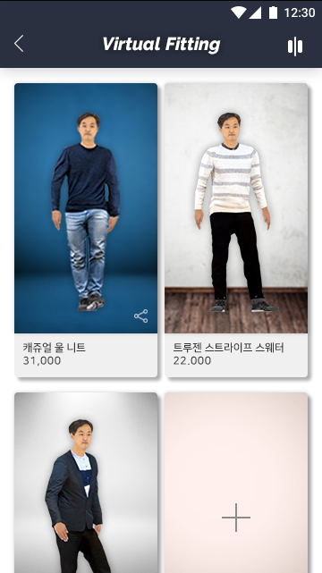
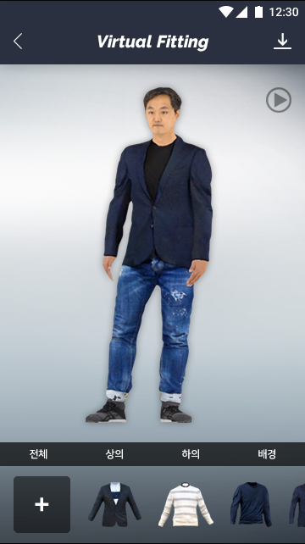
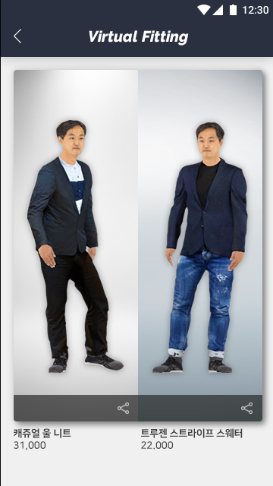
무식하게라도 덤벼보자!
Virtual Fitting
<참고 영상>
모바일 기반 디지털 휴먼 피팅(컨셉영상) https://youtu.be/lDR_D0pOiHc
모바일 기반 디지털 휴먼 피팅(중간데모) https://youtu.be/Y48DX7BPzp4
모바일 기반 디지털 휴먼 피팅 컨텐츠 https://youtu.be/AwK32Aa57E8

Slide 17
새로운 도전을 즐기자!

Slide 18
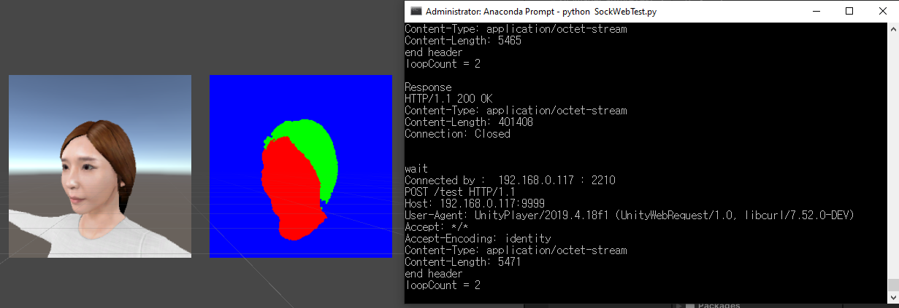
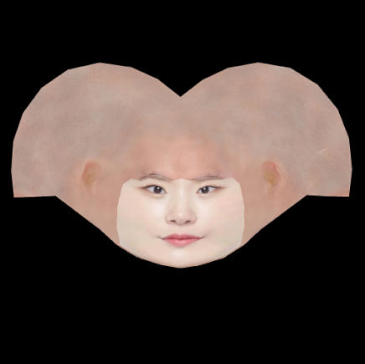
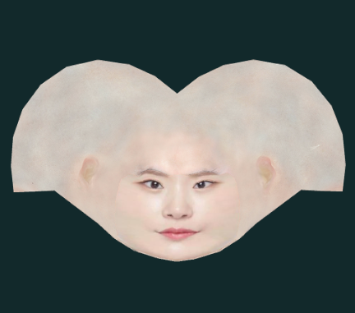

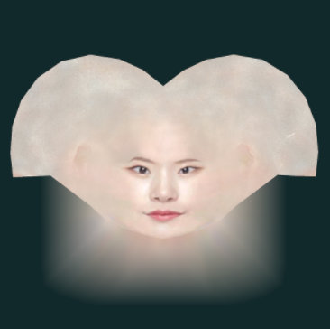
새로운 도전을 즐기자!
Photo Avatar
사람을 스캔하여 3D 아바타를 생성하는 시스템은 하드웨어의 제약이 있기 때문에 사진을 기반으로 하여 아바타를 생성하는 프로젝트를 시작하고 개발하게 되었습니다. 현재 최종 목표치 기준 80% 가량 완료 된 상태이며, 조건부 데모가 가능한 상태로 개발하였습니다.
Face Hair Segmentation 모델을 적용하여 이미지 영역 분할
Dlib Face Landmark 기반으로 와이어 가이드라인 생성
Barycentric Coordinate 변환으로 템플릿 헤드 메시 변형
Pixel Projection으로 템플릿 텍스쳐와 병합
HSV 차이 반영하여 선 텍스쳐 보정
Highpass filter로 후처리 데이터 선 생성
Texture Outline Blending & Lowpass filter로 부드럽게 병합
Highpass filter 적용하여 선명도 보정
< Face Hair Segmentation >
< Texture Combine > < HSV Revision > < Outline Blending > < Output Texture >

Slide 19
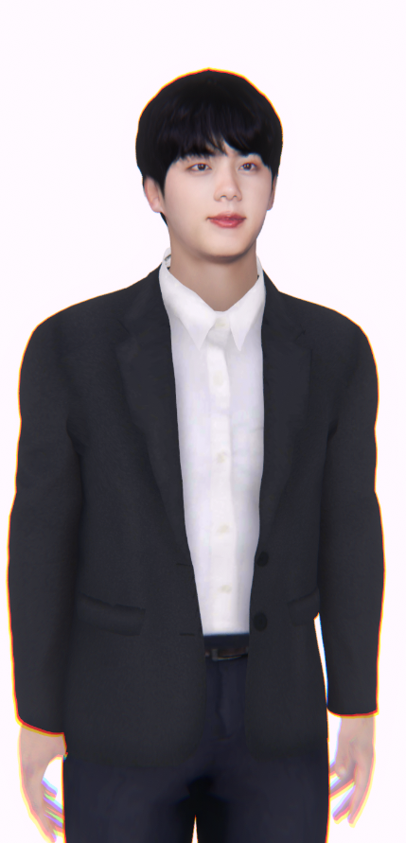
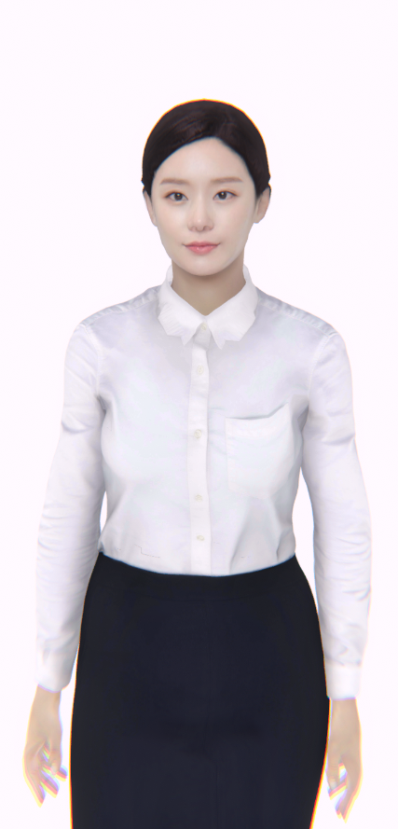

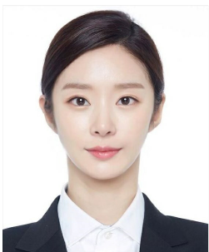
새로운 도전을 즐기자!
Photo Avatar
Template Hair Dom을 Pixel 기반으로 변형하여 Hair Mesh 생성
비영역 Alpha 처리
Hair Volume 보정처리
Template 바디병합(임시처리)
VirtualFitting 기능을 적용하여 의상 및 신발 생성
<참고 영상>
아바타 컨셉 영상 https://youtu.be/cI-cKAlij-M

Slide 20
새로운 도전을 즐기자!
Etc. 그 외에 3D 아바타를 활용하여 바탕화면에서 개인의 일정을 관리해주는 어플리케이션, 2048이라는 퍼즐 게임, WithMe 기반으로 제작한 교육용 어플리케이션 등을 개발하였습니다
<참고 영상>
AI 디지털 휴먼 일정관리 월페이퍼 컨텐츠 https://youtu.be/DRrFN7Dk0yU
World of 2048 Tycoon - Main Scene https://youtu.be/FNOApEnIxk0
Avatar Assistant 고객 응대 홀로그램 Demo Clip https://youtu.be/B60RKYnT170
Avatar Tutor Demo Clip https://youtu.be/cSOfLxSvh6g
Avatar Tutor AR Demo Clip https://youtu.be/QQ9d_CTQHeA
Avatar Tutor 직무 교육 Demo Clip https://youtu.be/SXMdo4A-N5I
디지털 휴먼을 활용한 동화 컨텐츠(컨셉데모) https://youtu.be/Tw2cVNAtBvI
다시점 태양계 컨텐츠 https://youtu.be/QkV2tKWu9K8
다시점 모터쇼 컨텐츠 https://youtu.be/Zog2UshJwFU
다시점 자동차 전시 컨텐츠 https://youtu.be/-UuXuTyjrpk

Slide 21
Thank you

